Slide 1

WiFi Tracker

Slide 2

Автор на проекта
Владимир Валентинов Вълков
ППМГ „Добри Чинтулов“, гр. Сливен
12 клас
Email: vladimirvalkov04@gmail.com
GIT: https://github.com/VladimirValkov/WiFiTracker

Slide 3

Проблем
Всички фирми, които разполагат с голям брой служители, се срещат с проблема относно трудното следене и контролирането им.
GPS не функционира правилно в случаи на закрито.
Приложение в промишленоста за проследяване и анализ на движението на ръчно управляеми и полу-автоматични машини(електро-кари)
Приложение в екологията при следене на застрашени видове животни живеещи под водата.
Приложение при места, където няма хубаво GPS покритие.

Slide 4

Цели на проекта
Намаляване на случаите в които се игнорира работния процес
Максимално удобство и комфорт за изпълнителните лица при управление на служителите си
Създаване на алгоритъм, който намира локация чрез Wi-Fi, а не GPS
Изчистен и лесен за употреба интерфейс за компютър и телефон

Slide 5
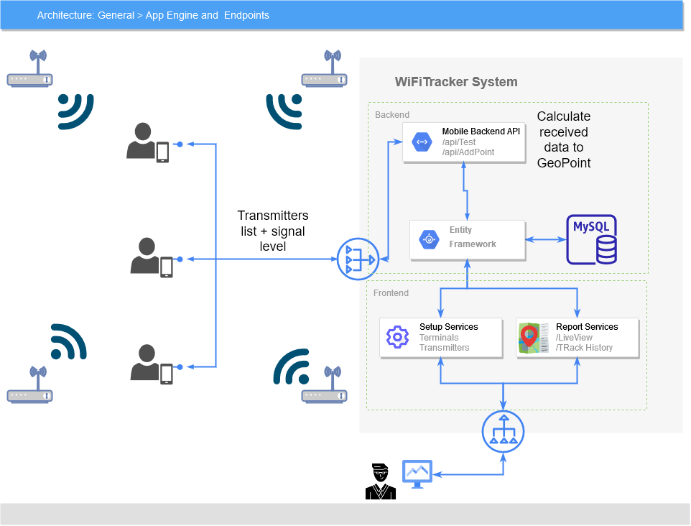
Какво представлява WiFi Tracker?
Мобилно приложение базирано на Java(Android)
Уеб приложение базирано на ASP.NET Core
Измерване на Wi-Fi сигнали
Изпращане до уеб приложението
Изчисляване на локации чрез трилатерация и запаметяване в база данни
Изобразяване на резултатите

Slide 6






Използвани помощни средства и технологии

Slide 7

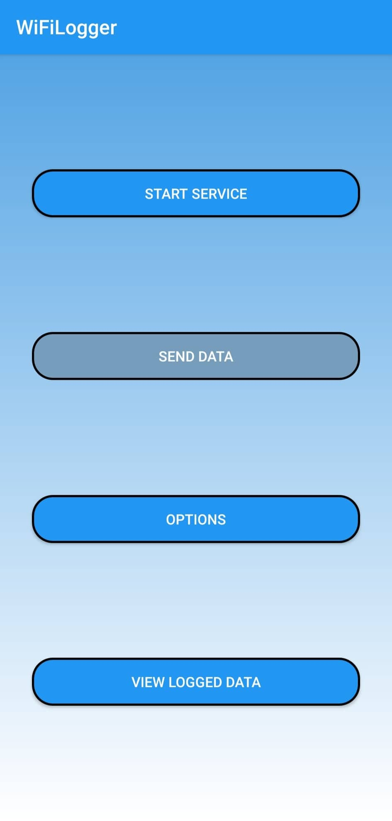
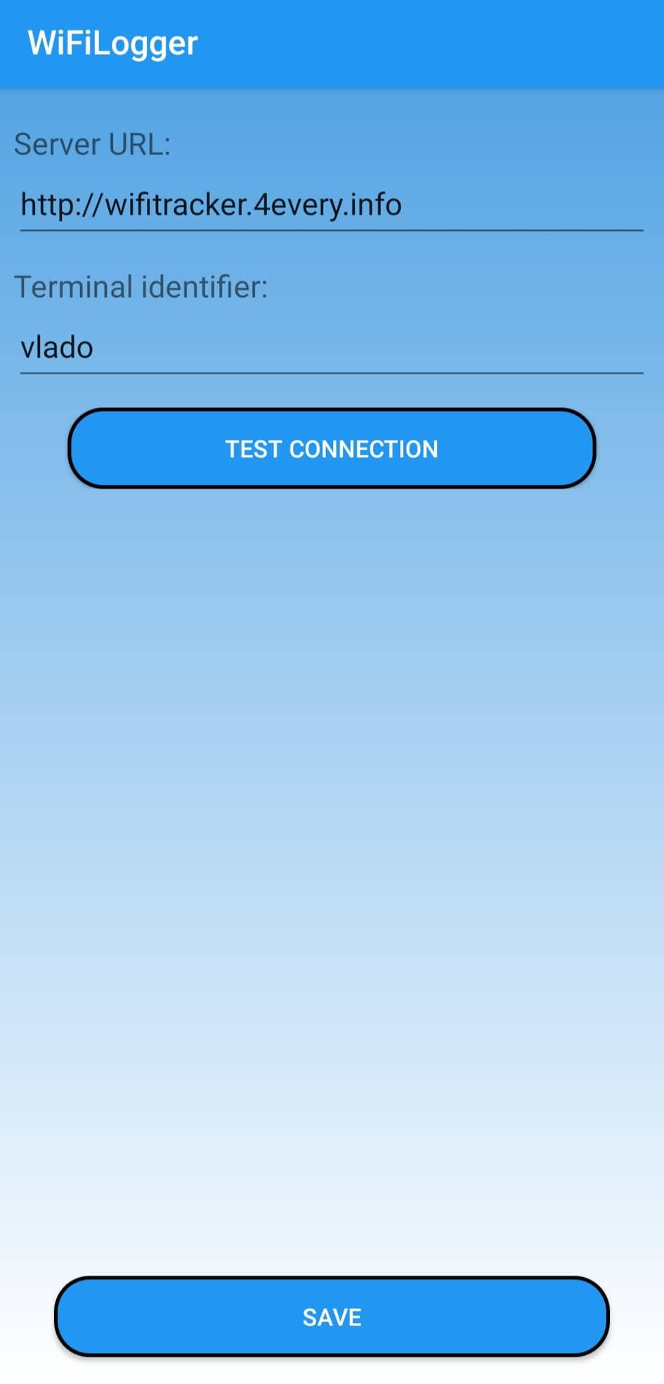
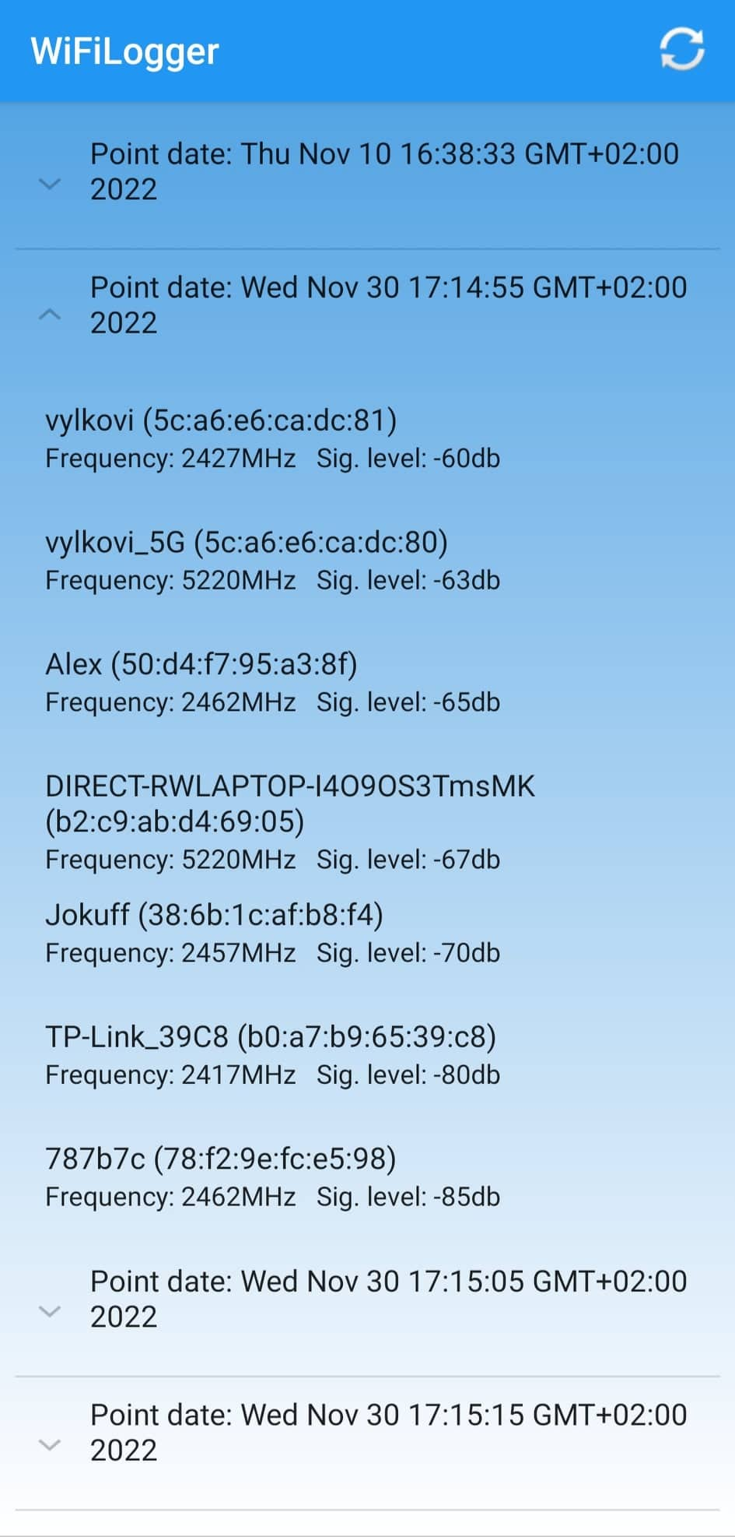
Мобилно приложение

Slide 8
Уеб приложение
https://wifitracker.4every.info

Slide 9

Основни предимства
Мобилното приложение успешно засича и прави запис на всички хванати Wi-Fi сигнали от рутери или трансмитери
Системата прави успешна комуникация между мобилното и уеб приложението
Системата успешно изчислява локацията на потребителите и следователно прави успешно записване в база данни
Системата създава анализ чрез който административно лице може да провери резултатите

Slide 10

Бъдещо развитие на проекта
Добавяне на възможност за работа с много акаунти и потребители
Обогатяване на интерфейса на web и мобилното приложение
Подобряване на алгоритъм за изчисление на локация чрез повече опити
Добавяне на възможност за работа с различни хардуерни устройства(Smart Watches, Wi-Fi Modules(ESP-32), Raspberry PI-W)
Разширяване на възможностите на модул “Reports”

Slide 11

Благодаря Ви за вниманието!

